Slide 1
网络教学平台 OpenNetLab 学生使用手册
Notes:
Hi Everyone.

Slide 2
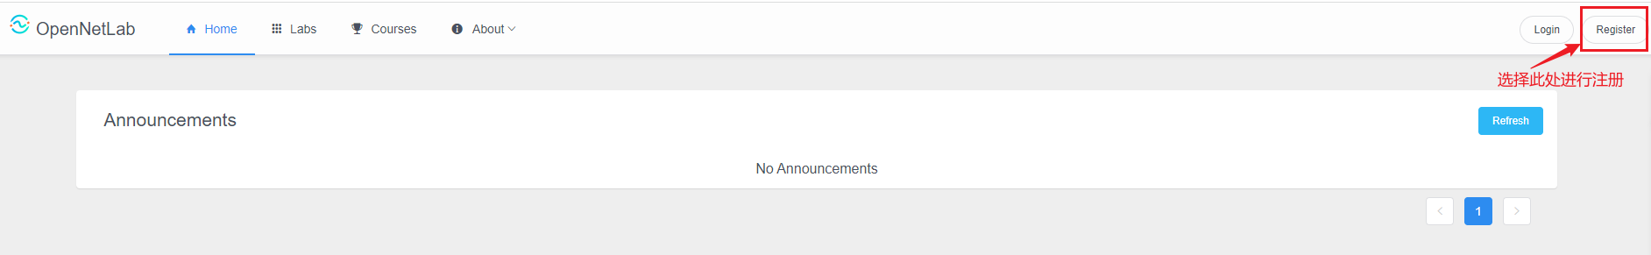
注册账号
实验平台的网址为http://20.247.32.90。
选择浏览器登录实验平台，在实验平台注册界面进行注册，输入用户名（必须为学号-姓名，如果不符合要求，会删除用户信息）、电子邮箱以及密码。

Slide 3
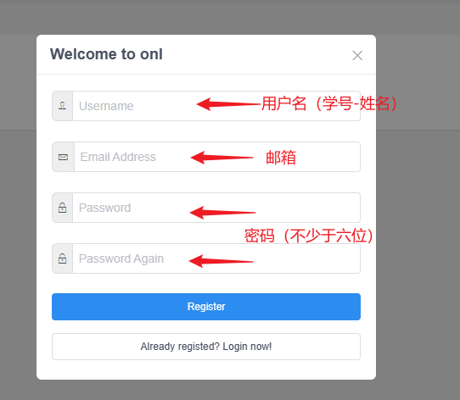
注册账号
实验平台的IP地址为20.247.32.90。
选择浏览器登录实验平台，在实验平台注册界面进行注册，输入用户名（必须为学号-姓名）、电子邮箱以及密码（不少于六位）
注意
如果出现忘记密码，请及时跟助教反映，
会先保存之前提交记录并删除用户信息，
然后重新注册账号（切记：用户名为 学号-姓名）
10月7日23:59分之前完成账号注册，之后注册关闭。

Slide 4
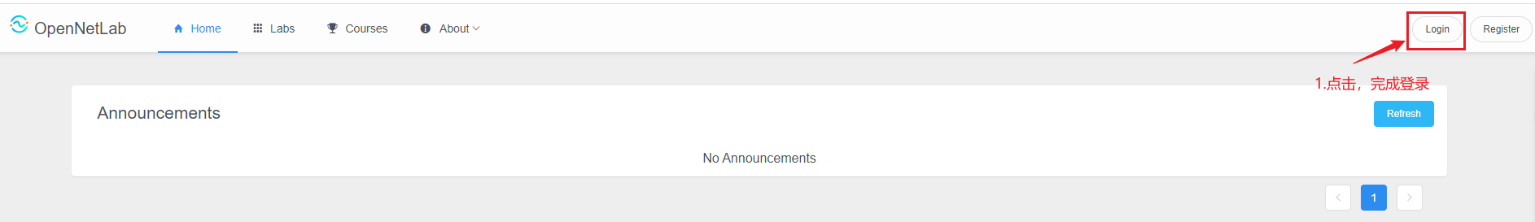
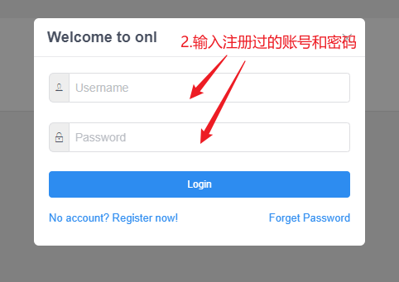
登录账号
注册完账号之后，选择右上角的Login进行登录。

Slide 5
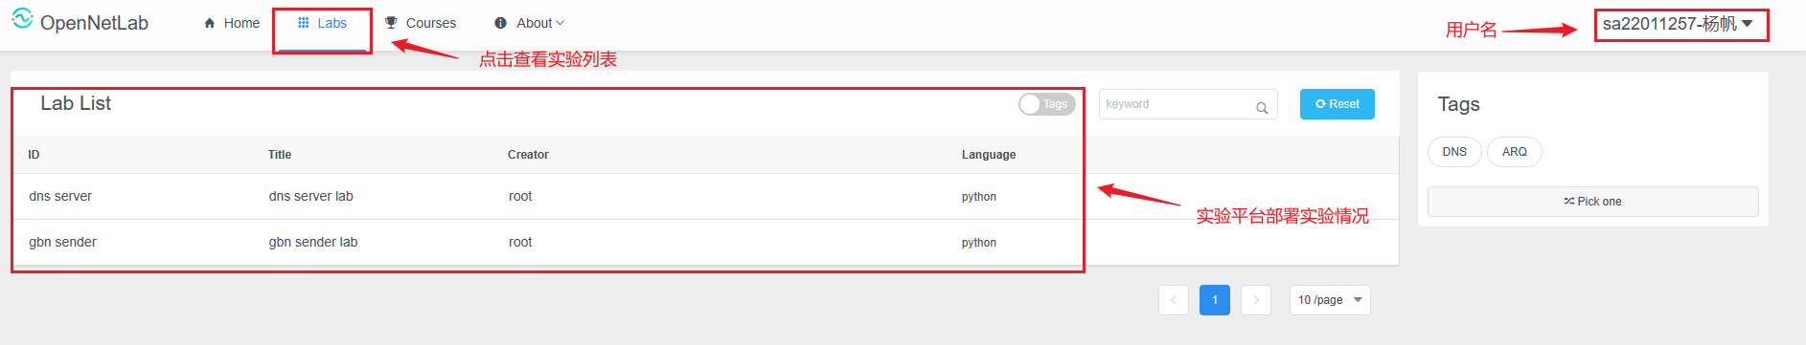
实验列表
登录成功后，可以查看实验平台的实验列表，看到所有已发布的实验。

Slide 6
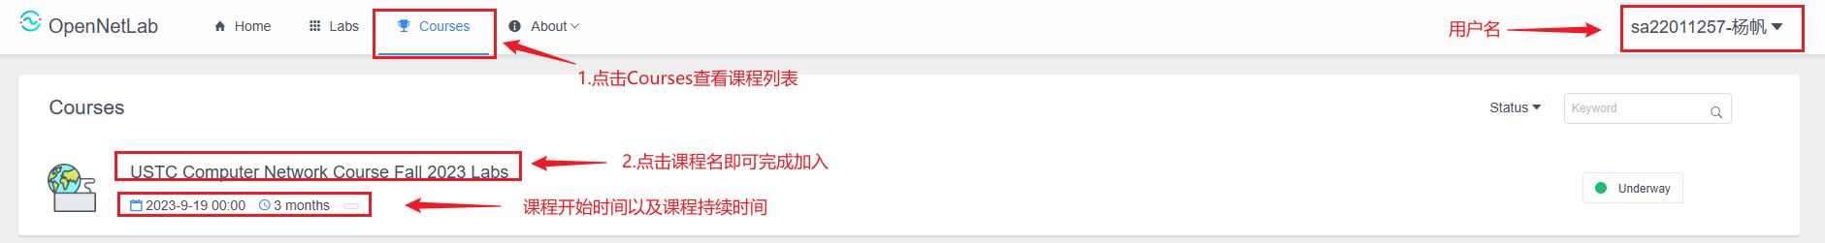
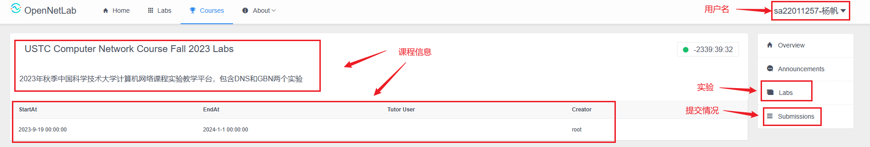
加入课程
查看课程的课程列表，选择USTC Fall Computer Networking Course加入课程。
加入课程后，可以查看详细的课程信息（课程概要、实验以及代码提交情况）。

Slide 7
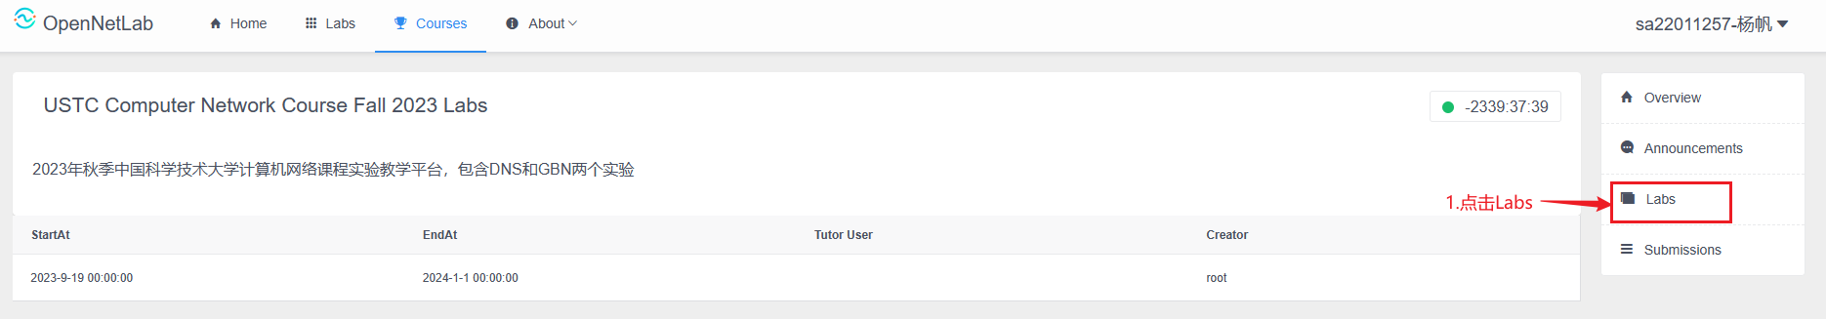
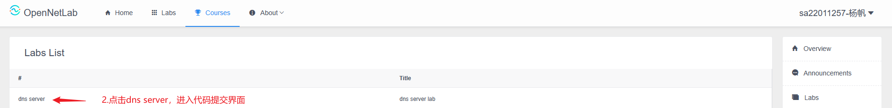
提交代码
点击Labs查看要完成的实验。
选择要完成的实验（以DNS实验为例）。

Slide 8
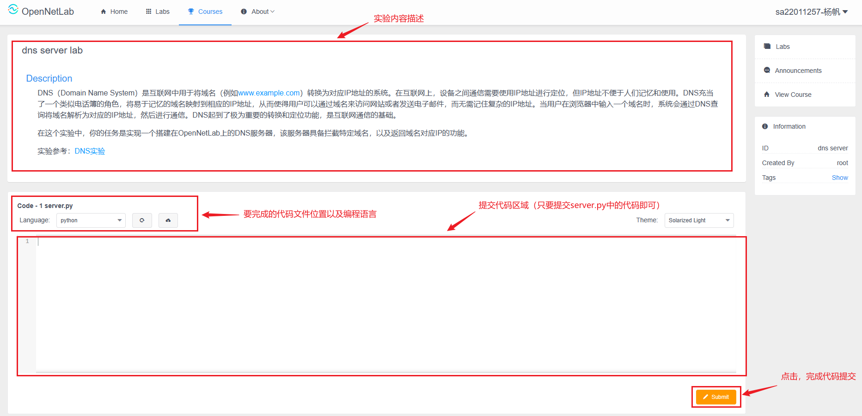
提交代码
进入代码提交界面，可以看到任务信息以及代码提交区域。

Slide 9
代码评测
提交代码后，页面跳转到代码评测界面，显示代码提交时间、代码状态、得分、用户名信息等。
通过Status以及Score可以查看代码是否正确，Status有以下几种情况：
ALL_PASSED: 测试用例全部通过，代码完全正确。
SOME_PASSED: 测试用例部分通过，代码错误。
ALL_FAILED: 代码错误。
TIMEOUT： 测试超时，代码逻辑有问题。
Judging: 系统存在问题，请与助教联系。

Slide 10
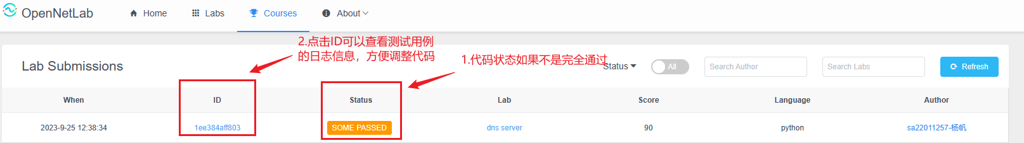
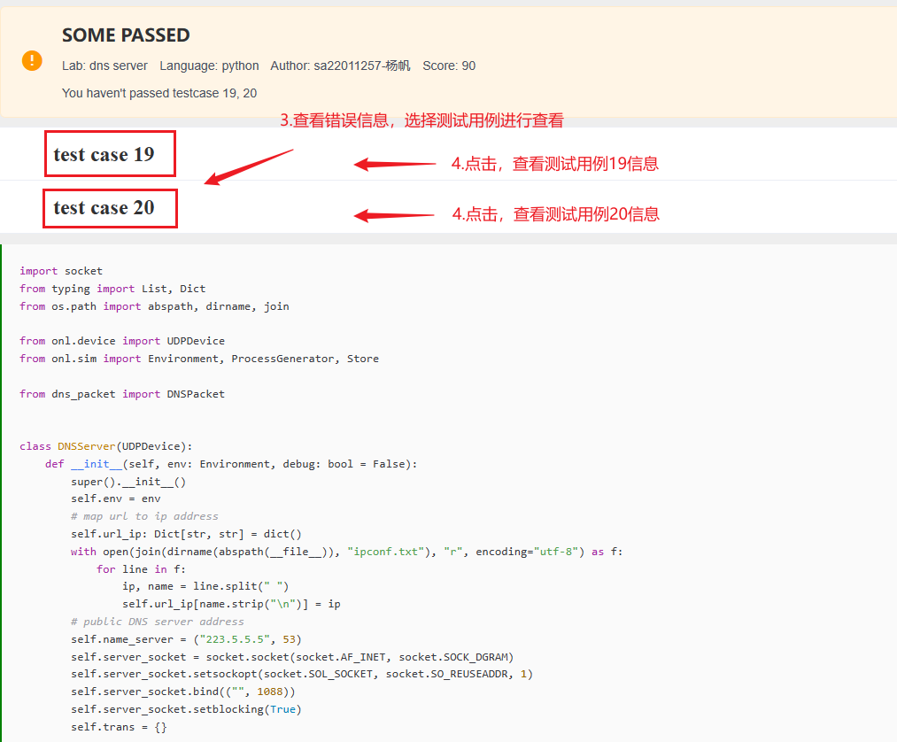
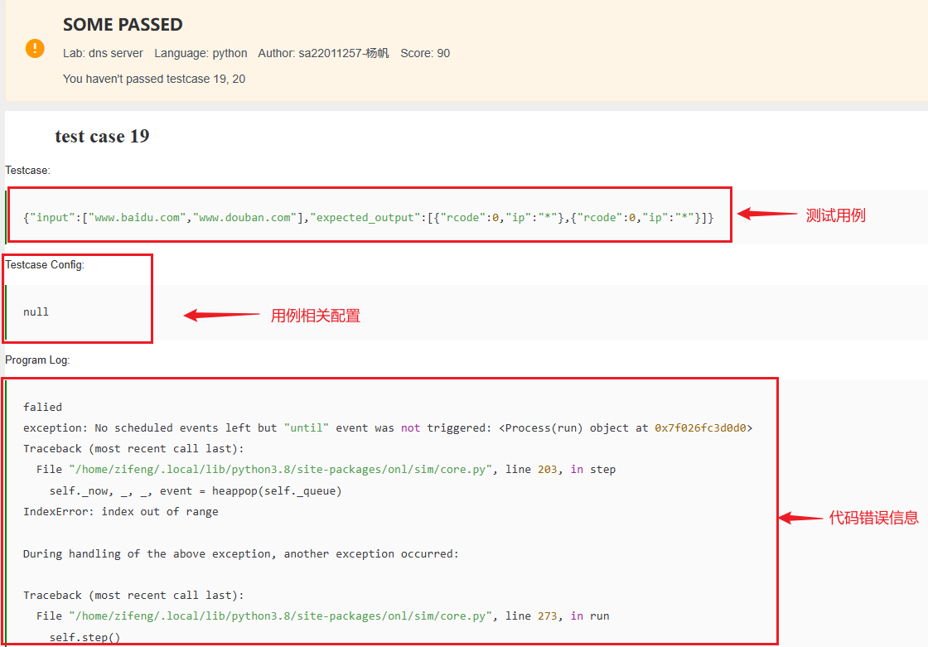
代码评测
若代码状态显示不是ALL PASSED，可以通过ID，查看错误信息。

Slide 11
总结
详细的网络实验平台信息：https://opennetlab.github.io/OpenNetLab-Edu-Doc/html/index.html
网络实验平台如果出现问题，可以及时联系助教。
钉钉群搜索助教-杨帆。

